Slide 1
A művésztelepi folyamat állomásai, fejlődési lehetőségei
Dr. habil. Nátyi Róbert művészettörténész,
tanszék és intézetvezető,
SZTE Bartók Béla Művészeti kar dékán,
REÖK Palota vezető kurátor

Slide 2
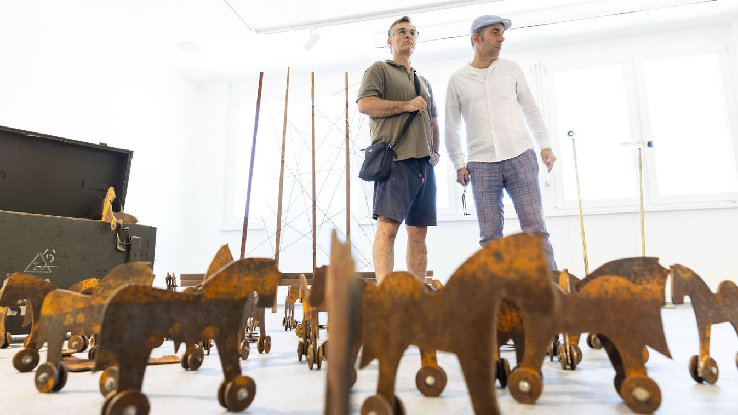
30 év – ceredi Művésztelep / ArtColony Cered

Slide 3
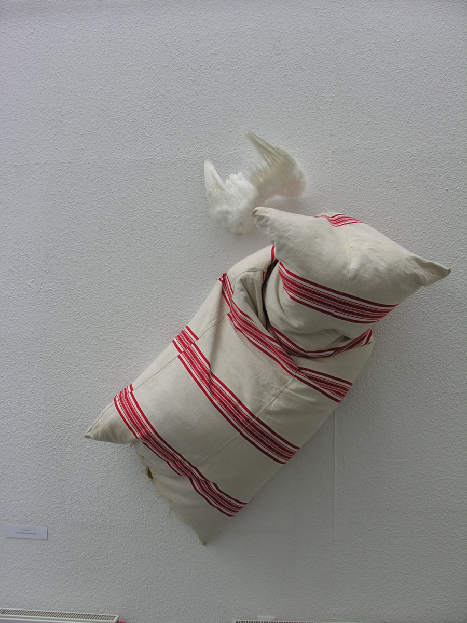
A Cered Művésztelep születése és korai évek
Alapítás és indítás: helyi közösségi és művészeti kezdeményezésként indult.
Első művésztelepi alkalmak: rendszeres alkotóhétvégék, nyári művészeti találkozók.
Helyszín és infrastruktúra kialakulása: stúdiók, műhelyek, kiállítóhelyek létrehozása.
Kapcsolódás a hazai művészeti élethez: kortárs művészek, tanárok, fiatal alkotók bevonása.
Első kiállítások és bemutatkozások: helyi és regionális megjelenések, közösségi eseménye
2007-től helyspecifikus, projekt alapú munkák
Szorosabb, interaktív kapcsolatok a befogadó közeggel

Slide 4
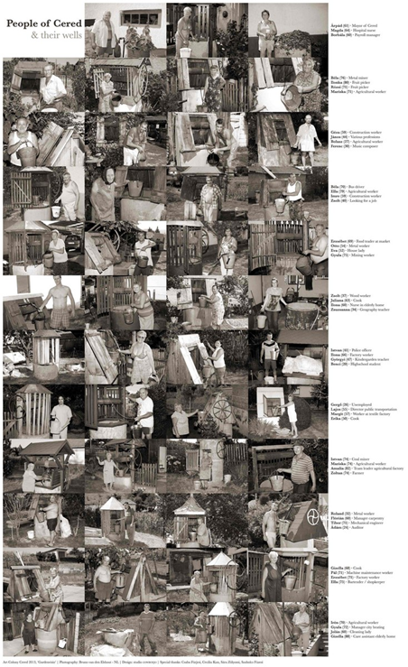
Fejlődés, nemzetközi kapcsolatok, stabilizálódás
Programok bővülése: tematikus alkotótáborok, workshopok, szakmai napok
Művészeti hálózatépítés: meghívott művészek, csereprogramok, együttműködések
Közösségi szerep erősödése: helyi iskolák, civil szervezetek bevonása
Kiállítások és katalógusok: dokumentált eredmények, rendszeres bemutatók
Fenntarthatóság és támogatások: pályázatok, önkormányzati és magán támogatások, működési stabilitás

Slide 5
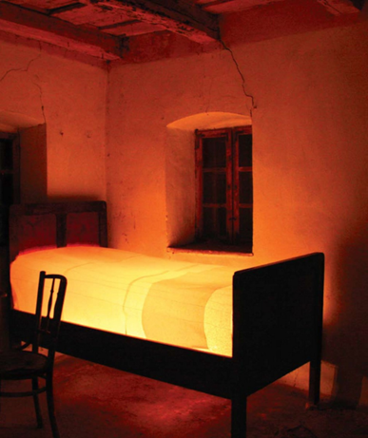
Az elmúlt 10 év
Nemzetközi és hazai elismertség: szakmai díjak, kritikai visszhang, médiamegjelenés
Új művészeti irányok: interdiszciplináris projektek, kortárs trendek integrálása
Helyi közösség identitásának erősítése: Cered mint kulturális központ, turisztikai vonzerő
Örökség és jövő: fiatal alkotók mentorálása, archívumok, dokumentáció, következő generációk bevonása
Összegzés: 30 év alatt stabil, nyitott, fejlődő művészeti központtá vált, amely a helyi közösség és a kortárs művészet találkozóhelye

Slide 6
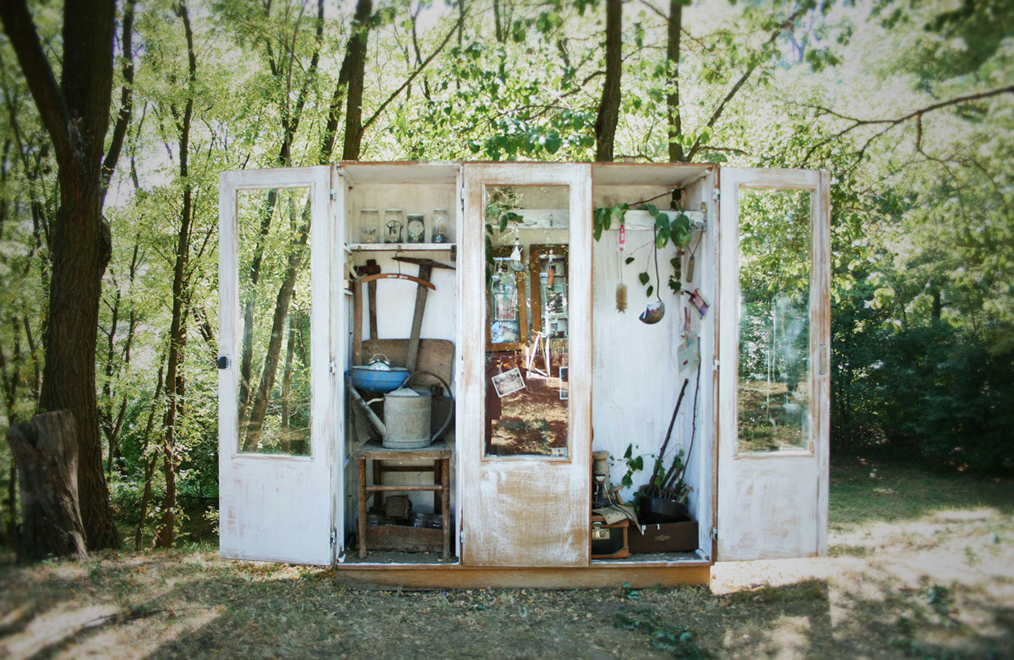
Projekt alapú gondolkodás:
Gardenvízió 2013
A 2013 év tematikáját a cerediek által művelt kert adta, a művészek az általuk kiválasztott kerttel, mint alapanyaggal, szabadon dolgozhattak.
Az alkotói folyamat célja volt, hogy a kertet jelenségként, praktikus, filozofikus és metaforikus jelentésén túl új tartalmakkal, víziókkal töltse meg.
Mindezek mellett fontos volt a helyi kertkultúra bemutatása, illetve a kert szerepének vizsgálata is.

Slide 7
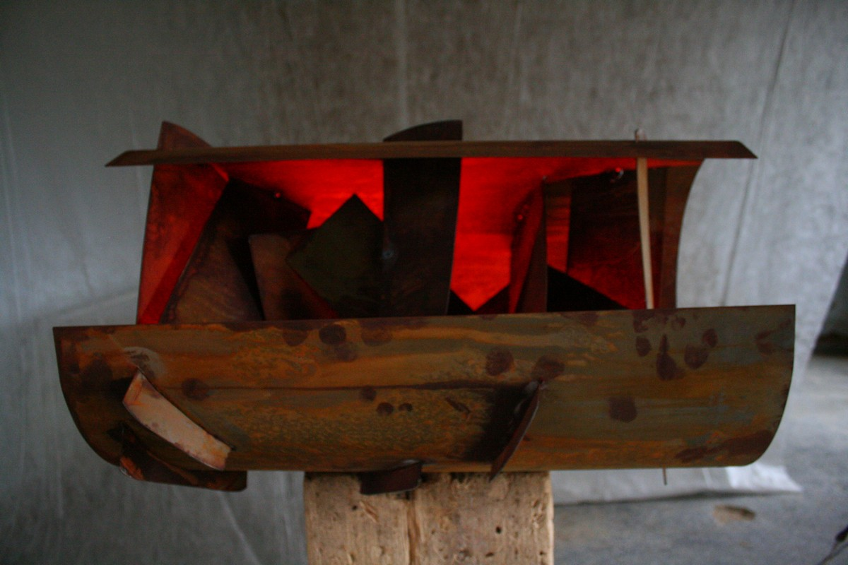
Szeparált terek 2017
Egy közel százéves, romos vályogház rehabilitációja volt a művésztelep fő eseménye.
Az épületben egy új funkciójú, szeparált teret hoztak létre Kor-Társ-Táj-Ház néven.
Cél volt az épület autentikus karakterének megőrzése, ahogy a magánház eredeti rendeltetésének felszámolása is, hogy az új közösségi, múzeumi szerep erősödjön fel, amit kiegészít a nyitott telken szerveződő szoborpark.

Slide 8
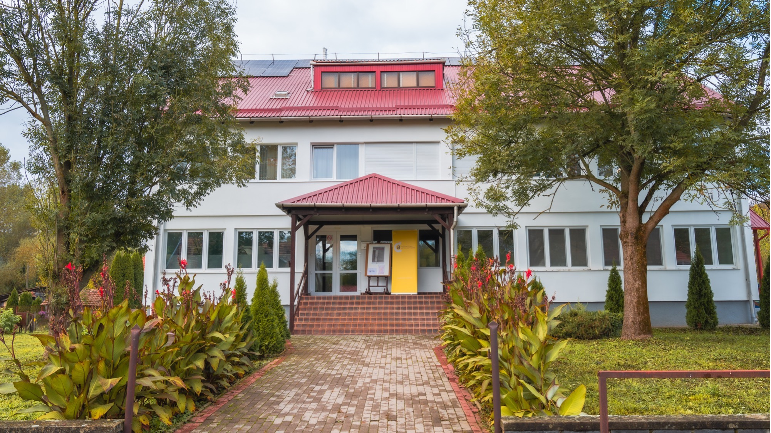
Artcomplex 2023

Slide 9
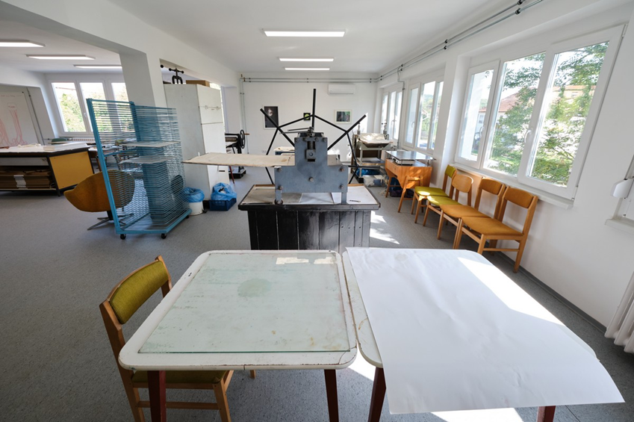
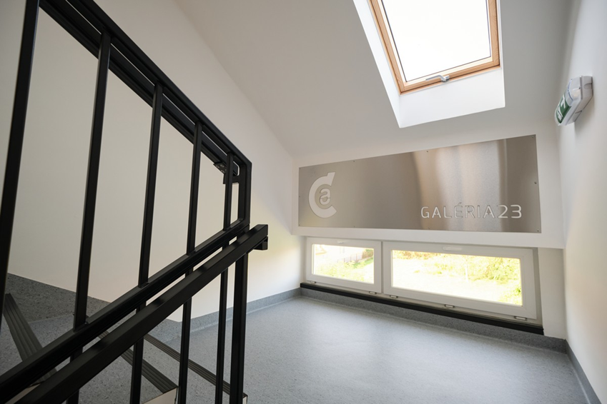
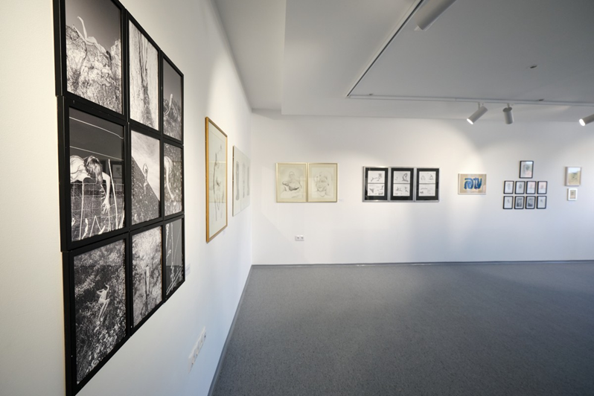
Grafikai műhely

Slide 10
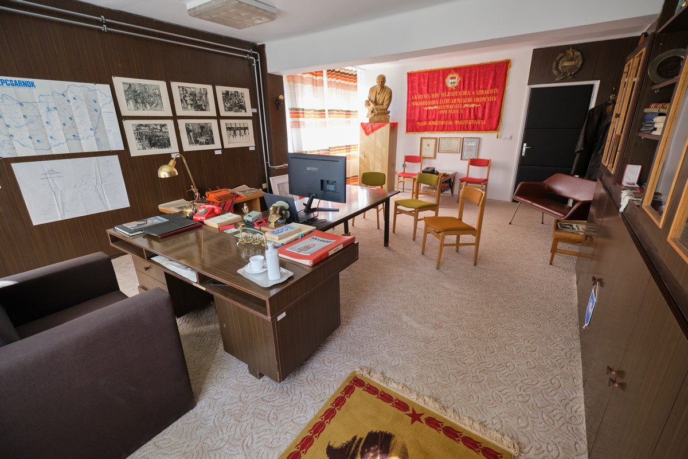
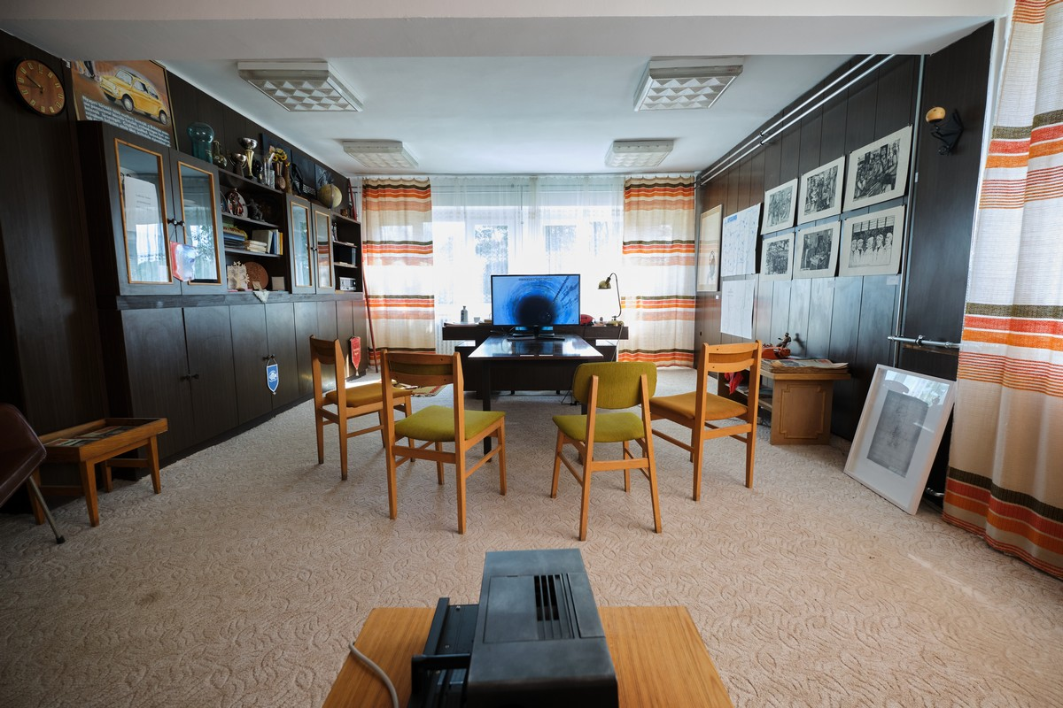
Múzeum 1980

Slide 11
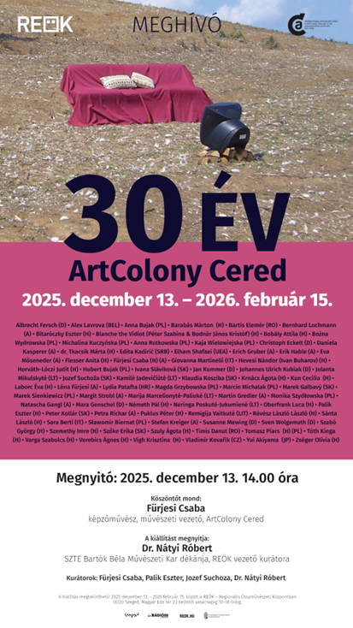
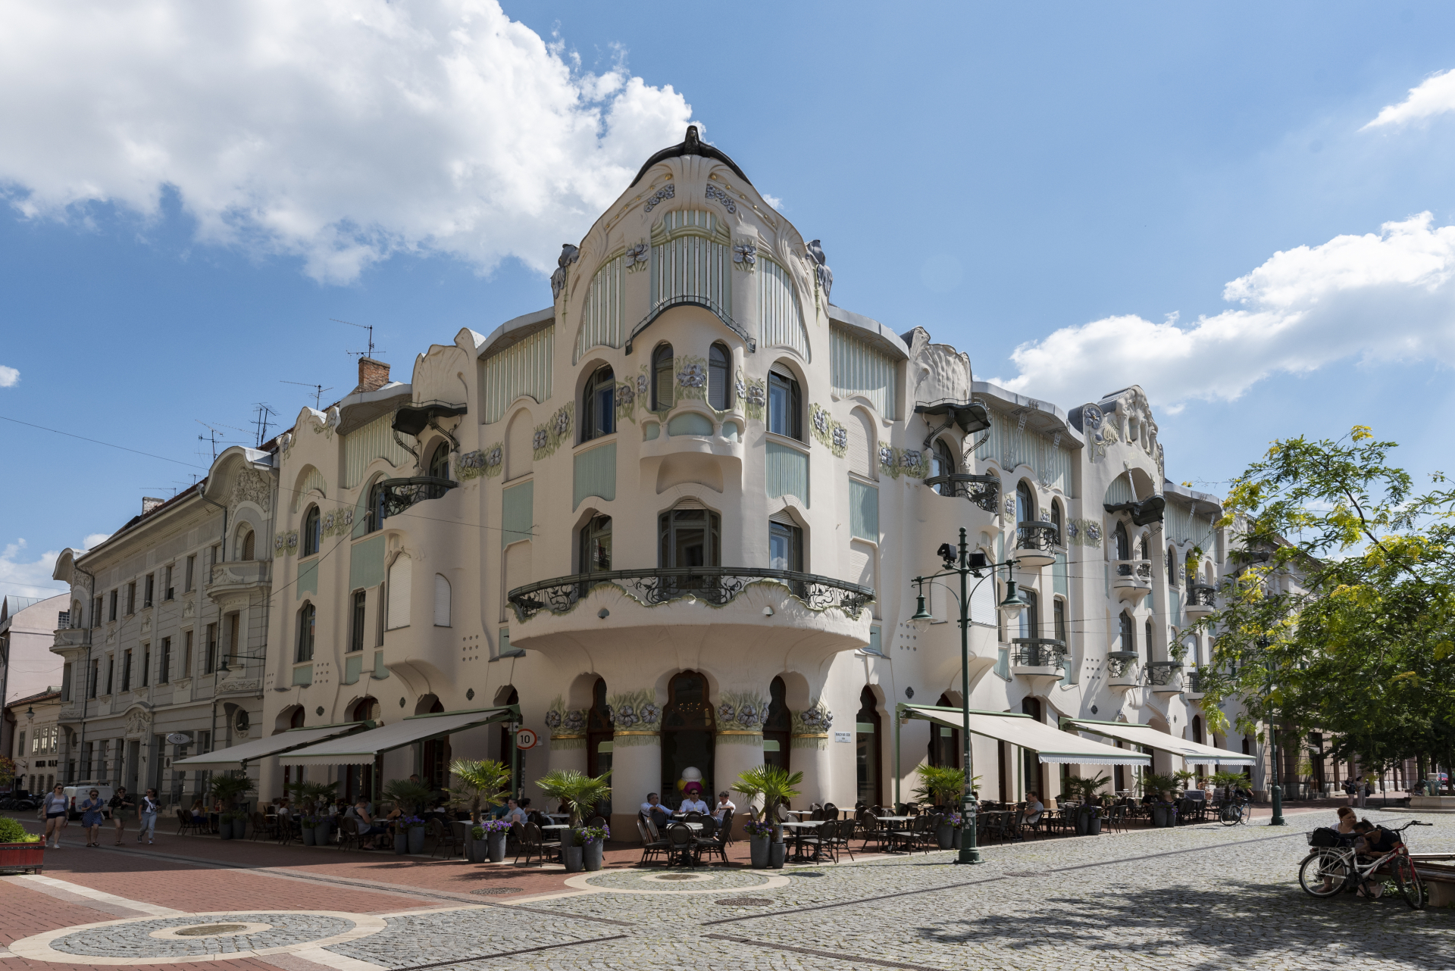
Jubileumi év: 30 év (2025)

Slide 12
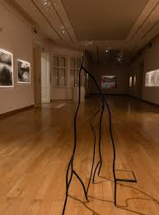
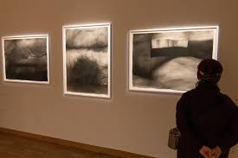
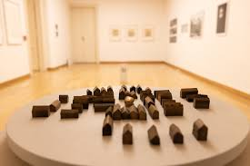

Slide 13
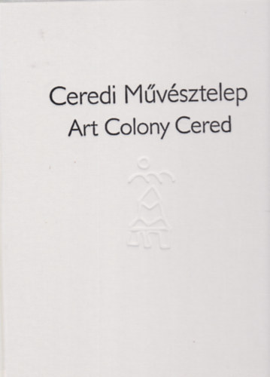
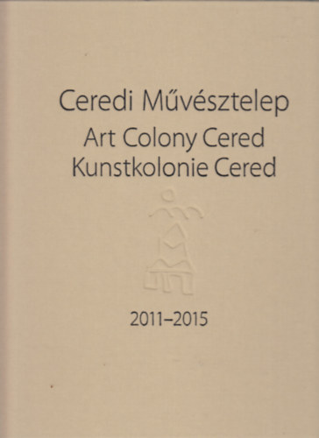
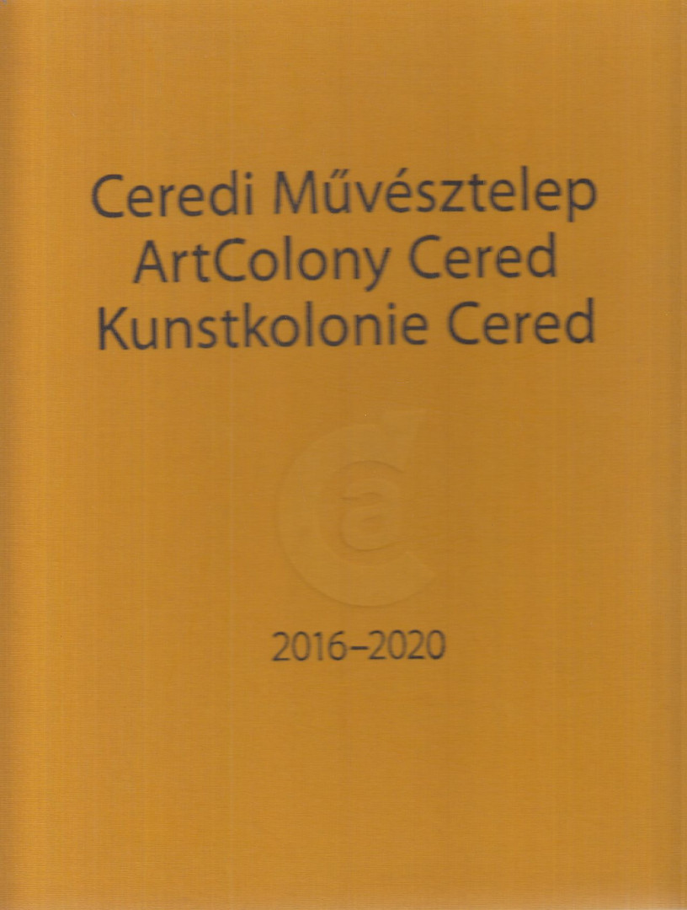
30 év tapasztalatainak összegzése – módszertani kézikönyv

Slide 14
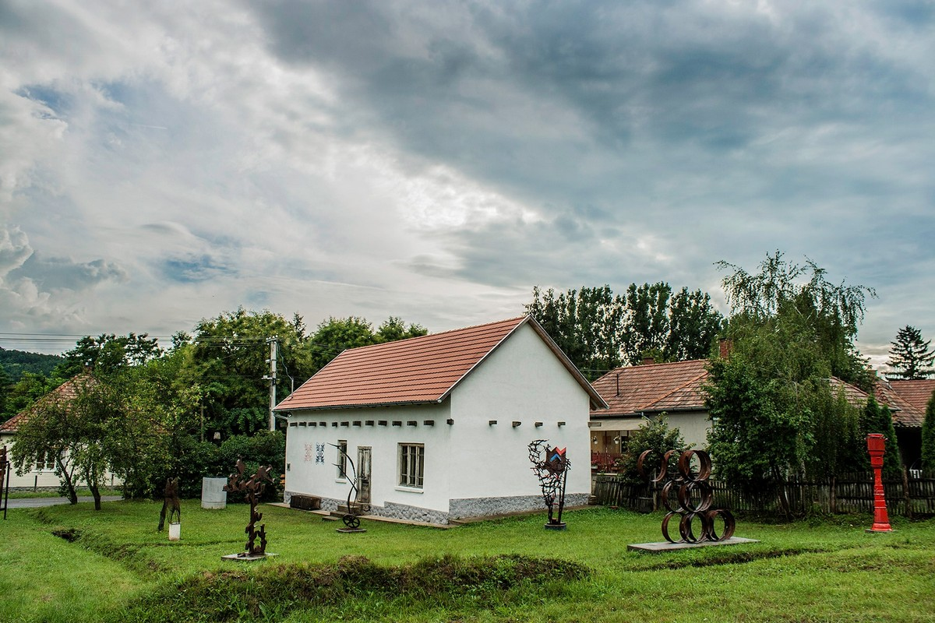
Jelentőség, hatás és a jövő útjai
Cél egy átfogó módszertani kézikönyv elkészítése művésztelepek szervezéséhez
A kutatás a művésztelepek működésének módszertanát, társadalmi hatásait és fenntartható fejlesztési potenciálját vizsgálja.

Slide 15
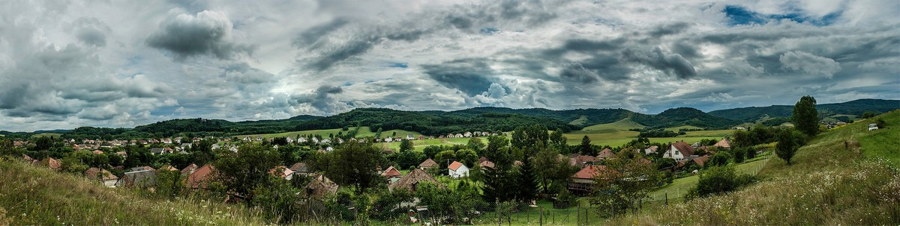
művésztelepek mint fejlesztési modellek
A művésztelepek mint fejlesztési modellek különösen relevánsak a periférikus térségek számára, ahol a hagyományos gazdasági fejlesztési eszközök korlátokba ütköznek.

Slide 16
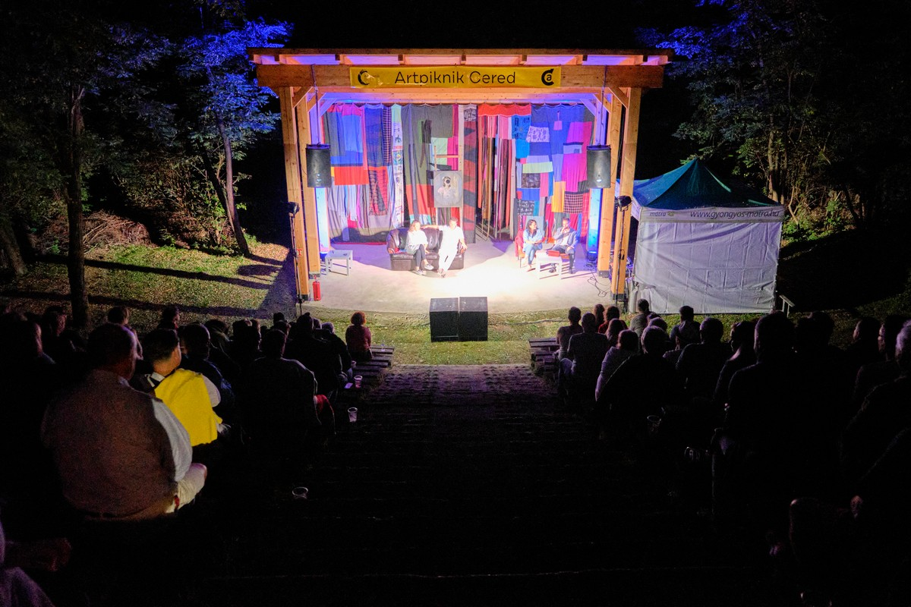
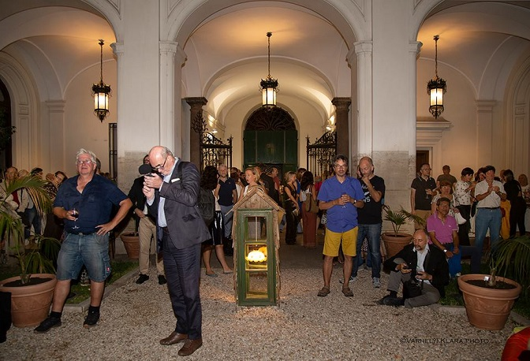
Kétirányú hatás
Befelé a lokális közösség kulturális és gazdasági fejlesztését szolgálják, kifelé pedig nemzetközi kapcsolatokat és ismertséget teremtenek.

Slide 17
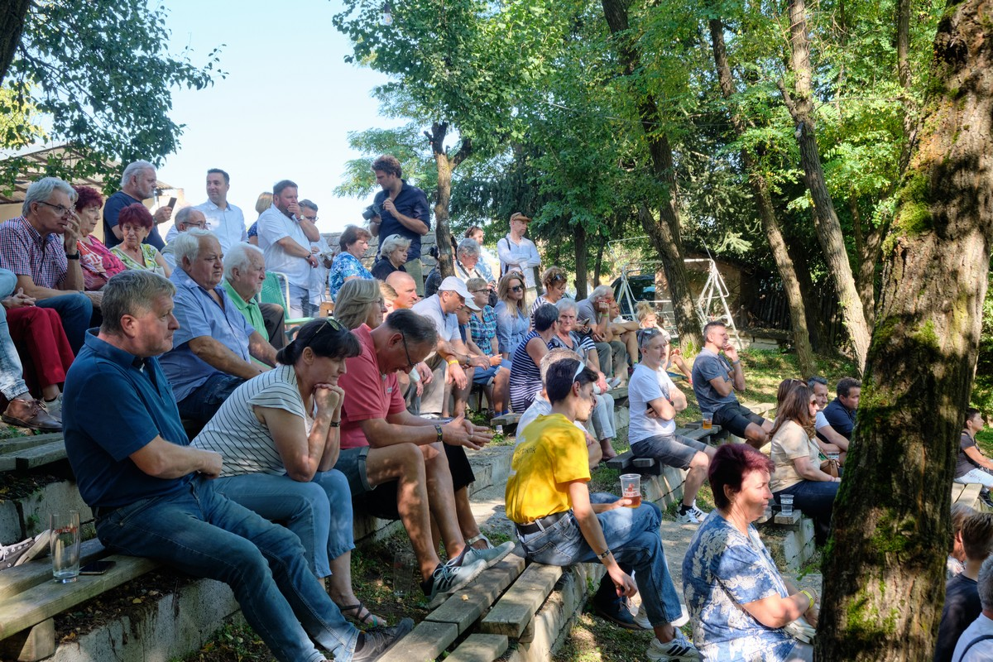
A munka három nagy tematikus egységre épül.
Az első rész a szakmai működés módszertanát tárgyalja, beleértve a művészek kiválasztásának kritériumait, a nemzetközi kapcsolatok építésének stratégiáit és a lokáció szerepének optimalizálását.
Különös figyelmet kap annak vizsgálata, hogyan befolyásolja egy település földrajzi helyzete és kulturális környezete a művészeti folyamatokat, valamint milyen előnyökkel járhat a regionális együttműködés kiépítése.

Slide 18
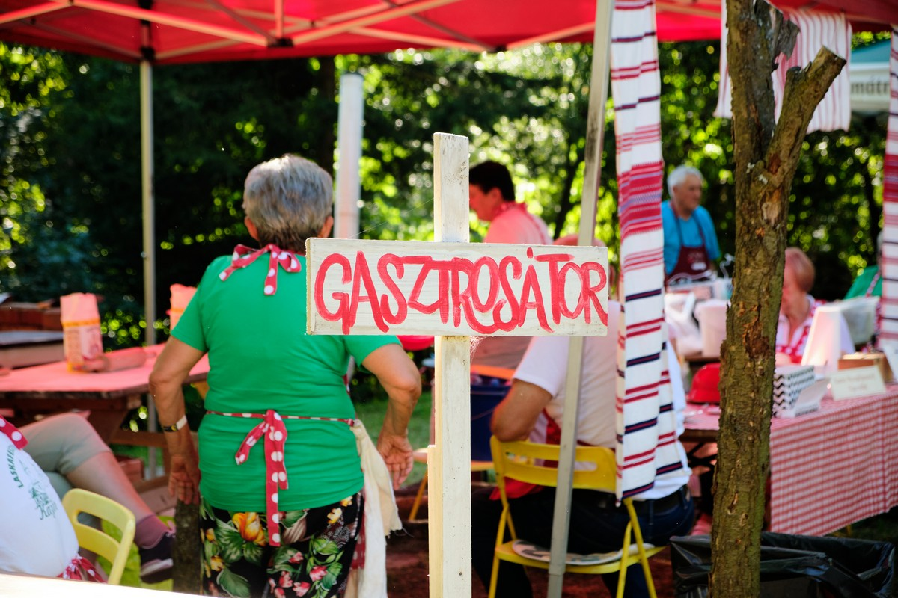
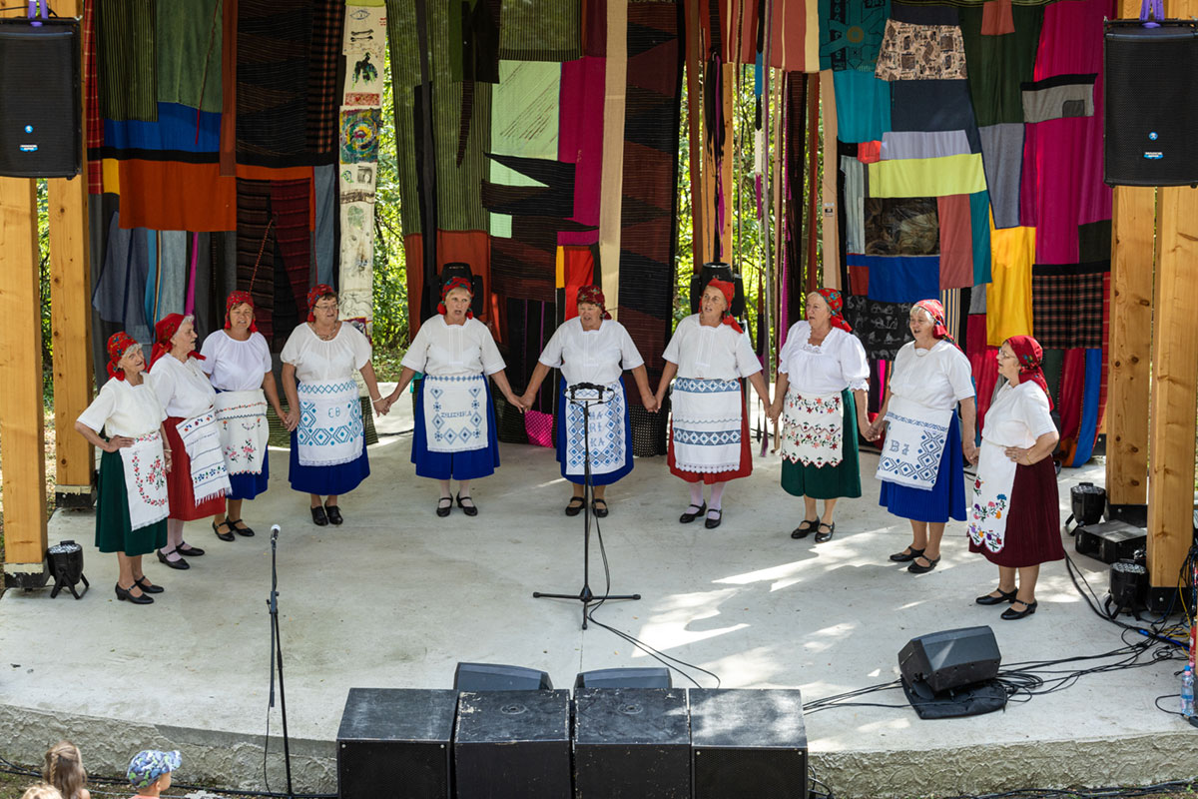
A második nagy egység az infrastruktúra és alkotói bázis fejlesztésének kérdéseivel foglalkozik. Bemutatja, hogyan lehet nulláról felépíteni egy működőképes művésztelepet.
Milyen lépéssorozatok vezetnek a fenntartható működéshez, és hogyan differenciálódnak a különböző művészeti ágak az évek során?

Slide 19
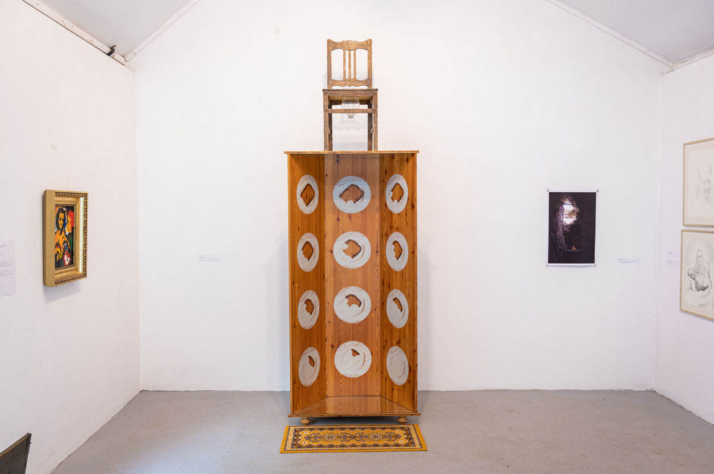
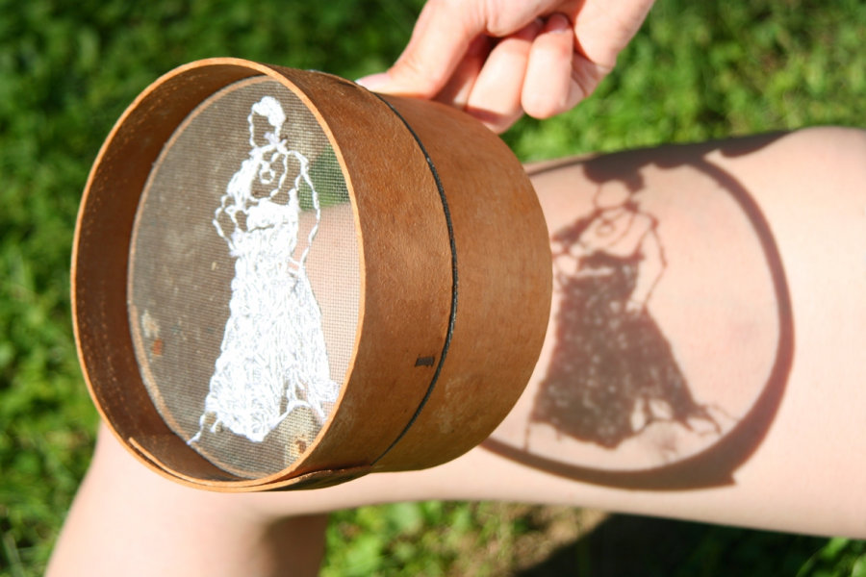
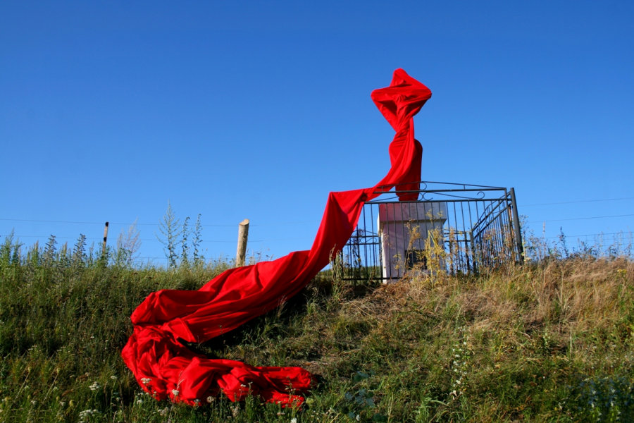

Létezik ceredi Stílus?
Külön hangsúlyt kap annak elemzése, hogyan alakul ki egy specifikus „helyi iskola” esztétikája és szakmai metodológiája.

Slide 20
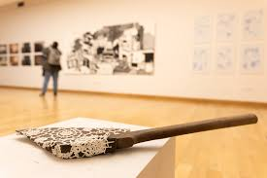
A harmadik rész a kifelé irányuló tevékenységekre koncentrál: a kiállítások szervezésére, publikációs stratégiákra és a tudományos feldolgozás módjaira. Ez magában foglalja az archívumok kezelését, a dokumentáció módszertanát és a hosszú távú hatásmérés lehetőségeit.

Slide 21
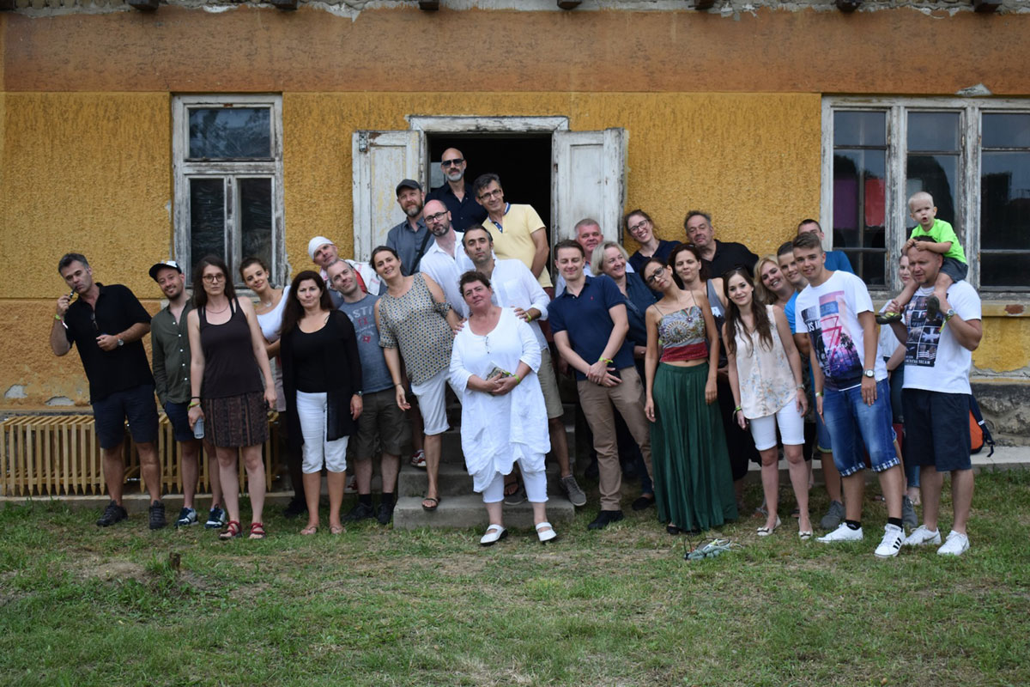
Köszönöm szépen a figyelmet!

